Slide 1
Червона книга та чорний список видів. Зелена книга України
Охорона природи
Біологія 11 клас

Slide 2
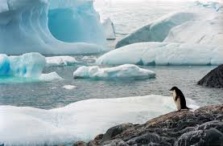

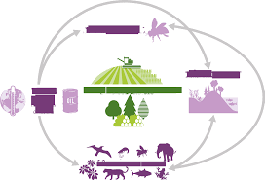
Основним показником, за яким визначається стан біорізноманіття, є Індекс живої природи. Окрім цього, застосовують ще три індикатори: індекс оселищ видів (характеризує зміни в поширенні видів), індекс цілісності біорізноманіття (аналізує зміни всередині виду) та індекс Червоного списку МСОП (відстежує ризики вимирання видів)

Slide 3
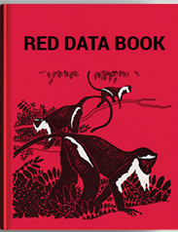

Для збереження біорізноманіття створено природоохоронні території та затверджено кілька державних документів
Червона книга України офіційний перелік видів та підвидів організмів, які перебувають під загрозою зникнення на території України
Перший Міжнародний червоний список з’явився у 1953 р. під егідою міжнародної неурядової організації при ЮНЕСКО – Міжнародної спілки охорони природи (МСОП). Цей список назвали «Червоною книгою фактів» (Red data book). Він був надрукований на папері червоного кольору. Назву «Червона книга» запропонував відомий англійський еколог Пітер Скотт (1909 – 1989), який на той час був головою Міжнародної комісії з рідкісних видів. Із того часу в усіх країнах світу стали видавати подібні переліки, хоча папір для них використовується звичайний, а червоною залишається лише обкладинка

Slide 4
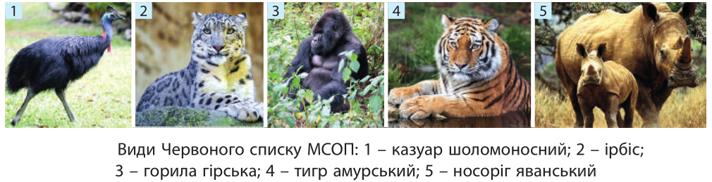
Червоний список Міжнародної спілки охорони природи – всеосяжний збірник відомостей про охоронний статус рослин і тварин в усьому світі

Slide 5
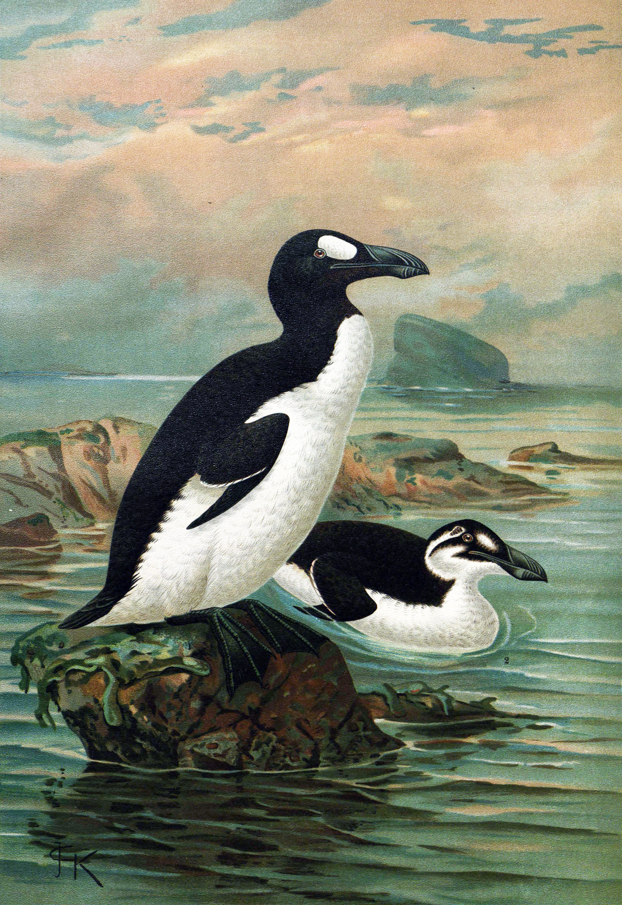
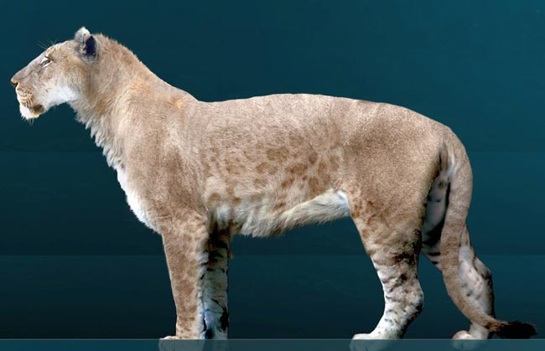
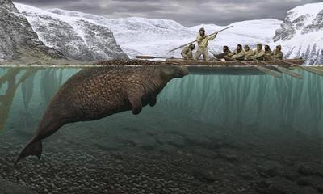
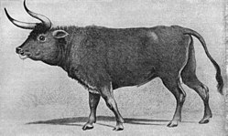
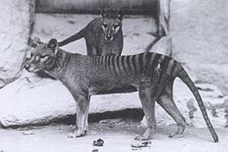
Чорний список видів – міжнародний перелік видів рослин і тварин, які зникли з лиця Землі, починаючи з 1600 року. Підставою для внесення певного виду до Чорного списку є відсутність достовірних відомостей про його існування принаймні протягом останніх 50 років
європейський лев
морська корова Стеллера
сумчастий тасманійський тигр
тур
гагарка велика

Slide 6
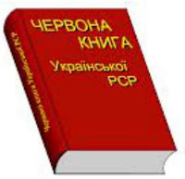



Червона книга України – це державний документ, в якому узагальнено матеріали про сучасний стан рідкісних, і таких, що перебувають під загрозою зникнення, видів, на підставі якого розробляються заходи, спрямовані на їх охорону, відтворення і раціональне використання
Першу Червону книгу в Україні було видано 1980 року (Червона книга Україн­ської РСР).
У 1994 році було видано Червону книгу України.
Наступне видання побачило світ 2009 року. До нього було занесено 542 види тварин і 826 видів рослин і грибів
До Червоної книги України передусім заносять реліктові та ендемічні види
Міжнародна Червона книга (1-ше видання – 1966 р.)

Slide 7
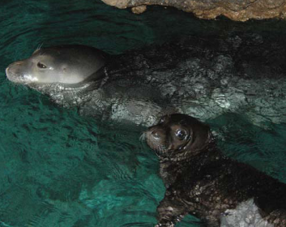
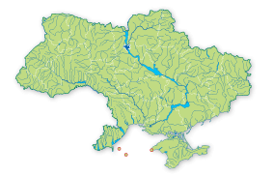
Залежно від стану та ступеня загрози зникнення об’єкти
Червоної книги України поділяють на категорії. У виданні Червоної книги 2009 р. для видів застосовано такі критерії
зниклі: види, про які після неодноразових пошуків у можливих місцях поширення відсутня будь‑яка інформація
зниклі в природі: види, які збереглися лише у спеціально створених умовах
зникаючі: види, які перебувають під загрозою зникнення у природних умовах
вразливі: види, які у найближчому майбутньому можуть бути віднесені до категорії зникаючих
рідкісні: види, популяції яких невеликі і їм загрожує небезпека
неоцінені: види, які можуть найближчим часом бути віднесені до категорій зникаючих, вразливих чи рідкісних
недостатньо відомі: види, про які немає повної й достовірної інформації
Тюлень-монах Monachus monachus (Hermann, 1779)

Slide 8
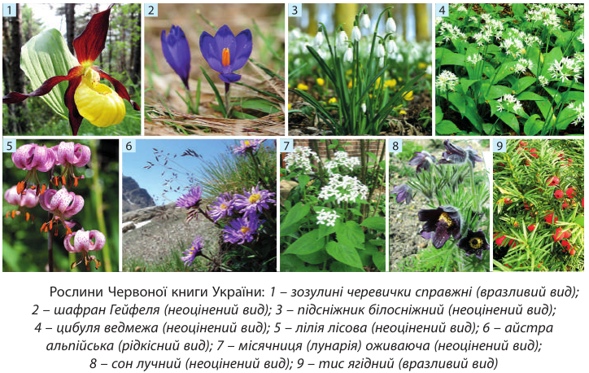

Slide 9
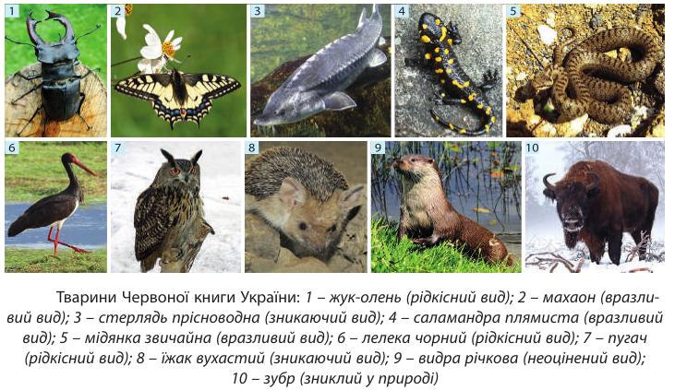

Slide 10
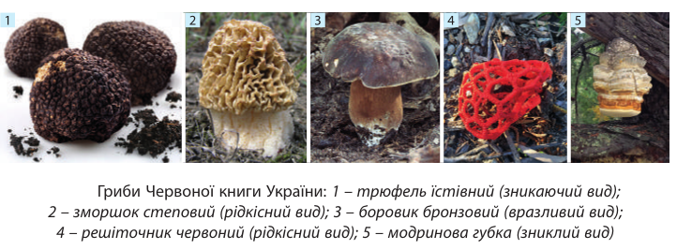

Slide 11

ЗЕЛЕНА КНИГА УКРАЇНИ – офіційний державний документ, в якому зведено відомості про сучасний стан рідкісних і таких, що перебувають під загрозою зникнення, та типових природних рослинних угруповань, які підлягають охороні
Зелена книга, на відміну від Червоної, є документом для розроблення охоронних заходів щодо збереження, відтворення та використання не окремих видів рослин,а ПРИРОДНИХ РОСЛИННИХ УГРУПОВАНЬ. Ініціатива створення Зеленої книги належить українським ботанікам. З’явилася Зелена книга України у 1987 р. і до неї було занесено 127 рідкісних й зникаючих угруповань. Найбільше серед них лісових, водних і степових ценозів

Slide 12
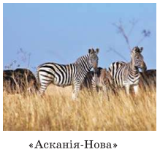
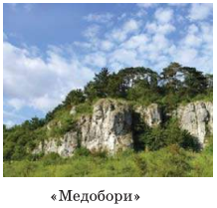
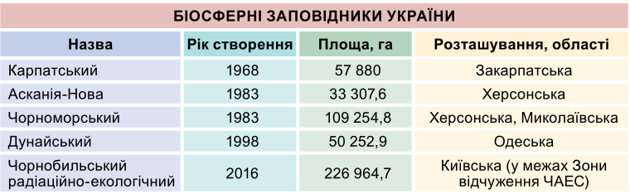
Природно-заповідний фонд України має особливу природоохоронну, наукову, естетичну тощо цінність для збереження різноманіття ландшафтів, генофонду видів, підтримання екологічного балансу
До ПЗФ України належать:
біосферні та природні заповідники
національні природні парки
регіональні ландшафтні парки
заказники
пам’ятки природи
заповідні урочища
ботанічні сади
дендрологічні парки
зоологічні парки
парки‑пам’ятки садово‑паркового мистецтва

